Slide 1
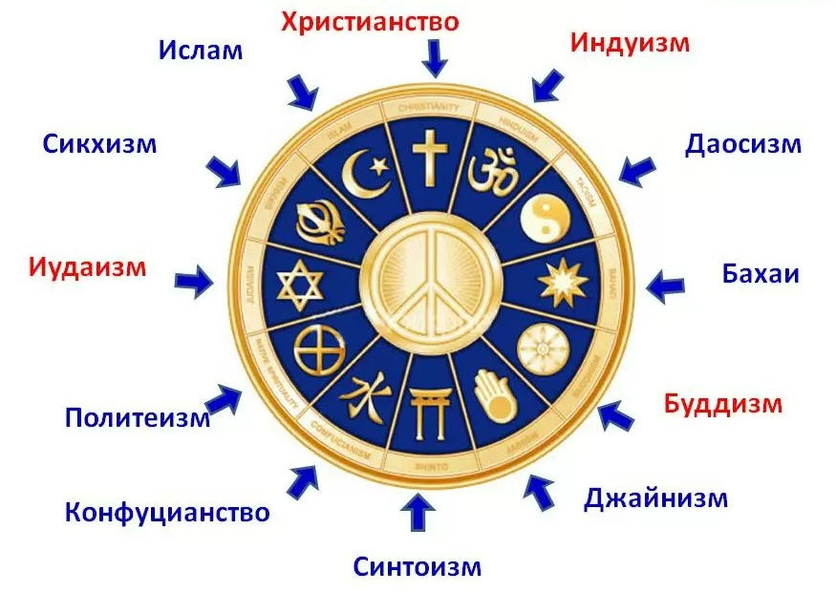
Современная религиозная ситуация в РФ и РА
СОВРЕМЕННОЕ СОСТОЯНИЕ

Slide 2
СТАТИСТИКА
Согласно исследованию Левады-Центра, службы Среда, фонда Общественное мнение на 2012 г., процент верующих в России распределился следующим образом:
православие — от 41% до 74 %
католицизм — от 0,1% до 1 %
протестанты — от 0,2% до 1 %
иудаизм — от 0,1% до 1 %
ислам — от 6,5% до 7 %
буддизм — от 0,4% до <1 %
Язычество, традиционная религия своих предков, поклоняются богам и силам природы – до 1,2%
индуизм — <1 %
другое — <1 %
ни к какому вероисповеданию — от 10 % до 25%
атеизм — от 5 % до 13%
отказ от ответа — 0 %
затрудняюсь ответить — от 2 % до 4%.

Slide 3
Служба Среда, проект Арена 2012г. в РА
«Исповедую православие, РПЦ» - 28 % ,
«верю в Бога (в высшую силу)- 25 %,
«Исповедую христианство вне конфессий» — 3 %,
«Атеизм» — 14 %.
Пункт «Исповедую традиционную религию предков, поклоняюсь богам и силам природы»- 13 % ,
«Исповедую ислам, но не являюсь ни суннитом, ни шиитом» — 6 %,
«Исповедую восточные религии и духовные практики (индуизм, кришнаизм и др.)» — 1,6 %.
Буддизм - меньше 1 % . Остальные – меньше 1%.

Slide 4
РЕЛИГИОЗНЫЕ ОРГАНИЗАЦИИ И ГРУППЫ В РА
Зарегистрированные: 56 МРО., не включая Общ. организации и фонды (контролируемые РО).
Неофициально: местные, филиалы (ячейки и группы), центры и школы, гастролирующие, религиозный туризм.
Типология РО и РГ:
1.традиционные (христианство - православие, ислам, буддизм, иудаизм – концепция 4-х конфессий в светском государстве).
2. нетрадиционные в т.ч. НРД: неопротестантские, иудо-христианские, необудизм, неоориентальные, рериховское движение, неоязычество, оккультно-эзотерические, психокульты.

Slide 5
Христианство в РА
Христианство: Православие (РПЦ, старообрядческая церковь (РПСЦ) и беспоповцы, католики (латинское христианство РКЦ), протестанты).
РПЦ от АДМ и образование епархии с 2013г (Каллистрат, епископ Горноалтайский и Чемальский ). современные приверженцы – это русские (культурная идентификация и осознанное крещение), другие славянские народы (белорусы, украинцы и т.д.), алтайцы (культурная идентификация Улаганский район, город (теленгиты, алтайцы, кумандинцы и т.д.)).
Старообрядцы: поповцы, стариковцы Горного Алтая (самоназвание толка – стариковина). Известны стариковские общины в Горно-Алтайске (наставница В.И. Филиппова), Майме (наставник Н.С. Сухоплюев),
Усть-Кокса и деревнях Верхний и Нижний Уймон, Тихонькая, Чендек, Мульта (наставник Ф.Е. Иванов) Усть-Коксинского района, Яйлю Турочакского района.
Настоятелем храма во имя Смоленской иконы Божией Матери (чин закладки 2 октября 2016г.) является о. Александр Вершков. Одигитриевский молельный храм находится в районе Гардинки (Гардино-Тюлевая фабрика).
Прихода Римско-Католической церкви с. Иогач Турачакского района (прихожанами являются в основном этнические немцы-католики). Попытка австрийских католиков (г-н Иоганн Брайтшопф ) построить на Алтае туристический комплекс и католический храм с. Артыбаш в 2000-2002г.

Slide 6
Ислам в РА
Мусульмане (преимущественно казахи) в Кош-Агачском и Улаганском районах и в г. Горно-Алтайске, где мусульманская община возглавляется муфтием Жанболатом Охтаубаевым. В Республике Алтай учреждено Духовное управление мусульман азиатской части России» (ДУМ АЧР) - 7 местных религиозных организаций мусульман (с. Жана-Аул Кош-Агачского района, с. Ташанта, г. Горно-Алтайск, с. Тобелер, с. Кош-Агач, с. Беляши, с. Акташ, с. Теленгит-Сортогой. В республике построено 7 мечетей, в том числе в столице Горно-Алтайске им. Аскар Зиянур и 6 селах.

Slide 7
Буддизм в РА
МРО Куре «Ак-Буркан» г. Горно-Алтайске - руководитель – Урчимаев Степан Тадаевич. Движение «Ак-Буркан» ориентировано на возрождение алтайского варианта буддизма и принципиально не желает дистанцироваться от бурханизма. Пользуется поддержкой зарубежных буддийских организаций. Ориентировано на городское население и по опросам составляет чуть более 1% от всех верующих в РА. Местные буддисты в основном представлены в интеллигентской среде, среди чиновников. Активно поддерживают связи с бурятскими (обучение в Иволгинском дацане), тувинскими и калмытскими дацанами и российским Санкт—Петербургским дацаном (дацан Гунзэчойнэ́й), часто путешествуют в Монголию, Индию, Тибет и внутри РФ.
"Буддийский Центр Алмазного Пути Традиции Карма Кагью Республики Алтай. И. Сандамирский
"Община Лотосовой Сутры" с.Онгудай Республики Алтай Антонова Н. Кахтунова Людмила .
Куре «Очыр» Усть-Канского района Республики Алтай.

Slide 8
Алтайские верования, предпочтения и инновации
Шаманизм (пантеон: боги верхнего и нижнего уровней, духи), преемственная традиция
Ак-Jаҥ (Белая вера, бурханизм)
Тенгрианство
Христианство: православие, неопротестантизм
Буддизм (Ак - Буркан)
НРД (кришнаиты, сахаджа-йога, цигун, Свидетели Иеговы, ДЕИР, саентология и др.)
Атеизм
«JАҤЫ АЛТАЙ»-ДВИЖЕНИЕ (самоназвание). Онгудайская каракольская инициативная группа В. Чекурашева: небесные диктовки, пророк и мессия, политические амбиции, резкое неприятие и борьба с др., особенно традиционными религиями, навязчивые (+ нелегитимные) методы прозелитизма, ярко выраженный национализм и т.д.

Slide 9
РЕГИОНАЛЬНАЯ СПЕЦИФИКА ПО ОБЛАСТЯМ И РЕСПУБЛИКАМ
Количество зарегистрированных РО растет + тенденция за счет уведомления о деятельности РГ (новые поправки в ФЗ «О свободе совести и о религиозных объединениях»).
Статистика по языческим и буддийским РО (процентное: Тыва 62% буддистов, языч. вера предков-8%, а зарегистр. шаманистских – 5 РО; Бурятия 20% буддизм, языч.-1.2%, а зарегист. шаманизм – 6 РО!; Забайкальский край – 2 РО шаманист. орг. Итого: 13 организаций по РФ). В др. регионах-0.
Общее и отличное: 3 региона зарегистр. шаманизм, 0-тенгрианство (1 попытка в Р. Саха и 2 попытки в РА), 0-бурханизм. В настоящий момент собирают документы Онгудайская группа.
Официальное процентное соотношение вносит путаницу. Количественно фиксируется лишь стремление ряда лидеров зарегистрировать свою организацию как самостоятельную, в т.ч. как авторский религиозный бренд. Повсеместно определяет положение региональная специфика и роль лидера, актива, мимикрия НРД под архаические религии предков, индивидуализация религиозности и политика региона.

Slide 10
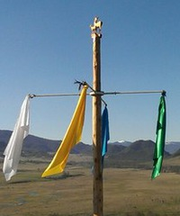
Из предисловия на сайте движения JАҤЫ АЛТАЙ: «У нас, у алтайцев, есть все! Своя природа, Алтай, свой алтайский язык, свой фольклор, своя очень интересная и всемогущая история, а самое главное есть истинная вера Ак-Jан! Скажите зачем тогда мы бежим и гоняемся за чужим? У молодежи, у нас с вами, нет в душе и в сердце патриотизма, гордости за Нацию, за Родину, за Народ. Всякие беглецы, проходимцы (тербезендер) наш Алтай уничтожают, продают, чиновники губят народ, поддерживают псевдобуддийскую секту "Орден лотосовой сутры"или "Ниппондзан Меходзи" лидером которого является всемирно известный террорист, Дзюнсей Тэресава. Напомню, что ему запрещен въезд на территорию Российской Федерации, Украины и Казахстана и во многие другие страны, за "антироссийскую деятельность, которую он проводил на территории Чечни". ОН в наш Алтай свободно без проблем въезжает, т.к у нас буддистов хорошо поддерживают чиновники, естественно за хорошую плату. Мы, молодежь- основа, фундамент будущего! Судьба Алтая в наших руках! Жизнь народа в наших руках! Мы должны ставить народ на трезвые ноги. Давайте объединяться, создавать эту крепость, державу!!!! //https://vk.com/club47031643

Slide 11
Требования представителей Ак Jан (онгудайской группы):
а) Запретить в РА деятельность религиозной буддийской организации «Община Лотосовой сутры» (разновидность японского буддизма Нитирэн, школа Ниппондзан Меходзи, лидер — Дзюнзэй Тэрасава. В России координирует работу Феликс Шведовский, а в СНГ и на Украине — Сергей Коростелев. Община в Горно—Алтайске курируется бхикшуни Ниной Антоновой);
б) Снизить или полностью убрать пропаганду буддизма (актяновцы считают, что он насильно навязывается алтайскому народу), в частности на ГТРК (Алтайчы Санашкин);
в) Запретить само проведение, а также рекомендацию включатся в мероприятие (школы, работников культуры) Чага Байрам в РА;
г) Запретить политику рекламы проведения Чага Байрам алтайскими студентами на территории других республик и областей РФ;
д) Заморозить строительство дацана и других буддийских сооружений;
е) Не допускать фальсификацию алтайской истории в пользу буддизма в РА (авторы указывают случаи интерпретации алтайской истории, например в пользу Китая (такие интерпретации встречаются, например у некоторых тенгрианцев (В. Сат) и буддистов));
ж) Прекратить спекуляции по поводу использования имен великих алтайских предков как буддистов, или защитников буддизма на Алтае (например, Боора, Шиме и т.д.);
з) Отслеживать и наказывать за подмену терминов и понятий из алтайского языка (обычаев и обрядов) на буддийские термины и понятия;
и) Убрать кресты и памятники (христианские) и ввести мораторий на их установку в РА;
к) Установить празднование алтайского Jылгайак в соответствии с алтайскими обычаями и верой;
л) Ввести обязательное изучение алтайского языка во всех школах РА (создать более эффективные программы, так как действующие, по мнению Теркина М., не эффективны и способствуют исчезновению языка);
м) Ввести обязательное равное по времени и месту в эфире освящение всех религиозных традиций на ГТРК (а не только буддизма и православия, по мнению авторов обращения);
н) Способствовать скорейшему продвижению закона о сакральных территориях в РА.

Slide 12
ЗАКОНОДАТЕЛЬСТВО
Декларация прав человека ст.18.
Ст.28,29 Конституции РФ.
ФЗ №121 «Об иностранных агентах» об НКО.
N 136-ФЗ, 2013г. "О внесении изменений в статью 148 Уголовного кодекса Российской Федерации и отдельные законодательные акты Российской Федерации в целях противодействия оскорблению религиозных убеждений и чувств граждан»
ФЗ №125«О свободе совести и религиозных объединениях». Гл.III. «Миссионерская деятельность» 2016г.
«Миссионерской деятельностью в целях настоящего Федерального закона признается деятельность религиозного объединения, направленная на распространение информации о своем вероучении среди лиц, не являющихся участниками (членами, последователями) данного религиозного объединения, в целях вовлечения указанных лиц в состав участников (членов, последователей) религиозного объединения, осуществляемая непосредственно религиозными объединениями либо уполномоченными ими гражданами и (или) юридическими лицами публично, при помощи средств массовой информации, информационно-телекоммуникационной сети "Интернет" либо другими законными способами» (ст.241, п.1).

Slide 13
Законодательные итоги
Подытожим основные нововведения двух вышеприведенных законов. Во—первых, штрафы в разы увеличиваются, во—вторых, уголовная ответственность ужесточается, в—третьих, пристальное внимание будет осуществляться ко всем иностранным представителям и структурам, в—четвертых, ответственность будут нести не только исполнители, но и участники. Большие полномочия получают Минюст и Прокуратура, которые обязуются проводить постоянные проверки и внеплановые проверки. Сами религиозные организации должны будут обеспечить прозрачность своей отчетности — постоянное обновление и выкладывание в Интернет и/или СМИ новых данных. И, наконец, власть законодательно получает возможность ограничивать «нежелательные» религиозные организации, ликвидировать их печатную продукцию, выдворять из страны иностранных представителей, замораживать финансовые активы, полностью прекращать деятельность религиозных организаций в случаи рецидива.
Теперь если предположить возможное применение данных законов на территории Республики Алтай, то надо сказать, что в группу риска попадают некоторые религиозные организации. Во—первых, это пятидесятнические общины, южнокорейская церковь «Горно—Алтайская Христианско—Пресвитерианская Церковь», церковь «Эммануил» РАБ, МРО Свидетелей Иеговы, имеющими тесные связи с США, Канадой и другими странами, осуществляющими международный обмен, поездки, обучение. Во—вторых, это организации, имеющие контакты с иностранными, экстремистскими организациями и лидерами, сюда попадает «Община Лотосовой сутры», некоторые мусульманские группы. В—третьих, это организации, не выполняющие предписания Минюста, не должным образом сдающие отчетность, или имеющие проблемы с правоохранительными органами. В—четвертых, это религиозные группы, на которые постоянно поступают жалобы от населения.

Slide 14
ГОСУДАРСТВЕННАЯ ПОЛИТИКА
Поддержка традиционных, национально ориентированных религиозных организаций, фондов, площадок.
Особый контроль иностранного финансирования религиозных организаций.
Мониторинг религиозной ситуации в мире и РФ.
Мониторинг интернет ресурсов на предмет религиозного экстремизма.
Контроль, мониторинг религиозной политики в регионах, противодействие либеральным с уклоном на приоритеты «меньшинств» (как оппозиционную силу), борьба с рел.экстремизмом и терроризмом, богохульством.

Slide 15
НЮАНСЫ И РИСКИ
1.Совмещение мирового глобального, российского и регионального формата религиозных традиций, религиозной культуры (противоположные тенденции: рост фундаментализма как ответ на либерализм и секуляризацию; слияние радикального национализма с глобалистическими проектами; рост различных форм депривации).
2.Становление алтайских традиционных верований, совмещение с НРД, неоязычество и национализм.
3.Эсхатологический проект Алтая (эксплуатация религиозных представлений).
4. Развитие религиозного туризма в РА.
5.Кризисные явления…

Slide 16
ПЕСПЕКТИВЫ РАЗВИТИЯ …
Ужесточение религиозного законодательства в части исполнения (закон Яровой).
Контроль НКО.
Формирование Общественных советов и других форм общественной активности в т.ч. с целью усиления взаимодействия между населением и властью.
Контроль интернет - пространства.
Развитие диалога традиционных конфессий с государственными структурами.
Анализ и программа российской в т.ч. религиозной альтернативы западному глобализму (работа аналитических центров, думского комитета, университетских площадок и т.п.).

